Slide 1

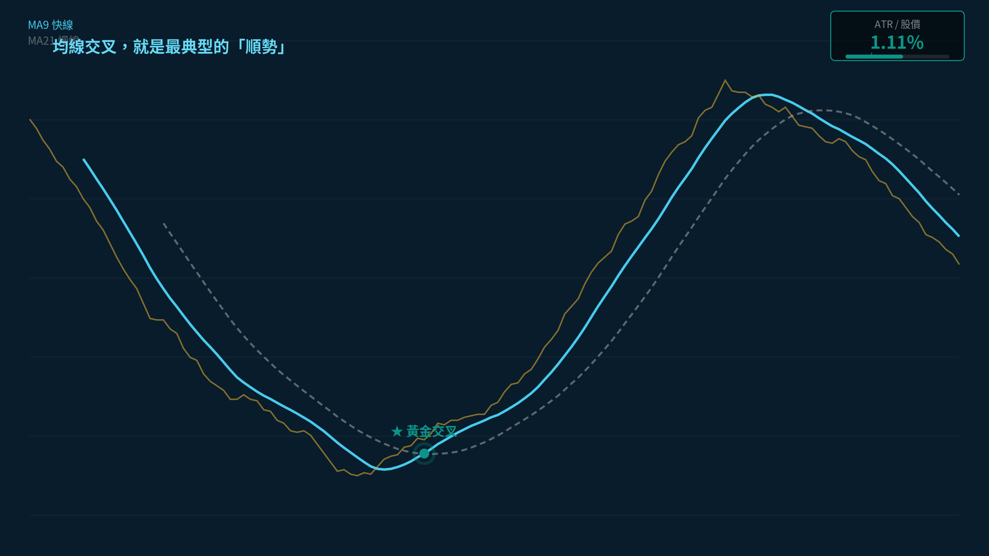
STRATEGY UP ｜ 順勢 vs 逆勢
這支影片用三分鐘，講清楚順勢跟逆勢，到底差在哪裡。
我用均線交叉當例子，因為它最單純，也最能看出兩種邏輯的不同。
順勢與逆勢，
差在哪裡？
以均線交叉（MA9 × MA21）為例
01 一句話：買在哪個價位
02 黃金交叉買、死亡交叉賣
03 為什麼叫順勢／弱點在哪
04 換成逆勢看同一件事
STRATEGY UP ｜ 順勢 vs 逆勢（以均線交叉為例）
01 / 07
Notes:
⏱ 建議時間：約 12 秒｜實測 12.4 秒
這支影片用三分鐘，講清楚順勢跟逆勢，到底差在哪裡。我用均線交叉當例子，因為它最單純，也最能看出兩種邏輯的不同。

Slide 2

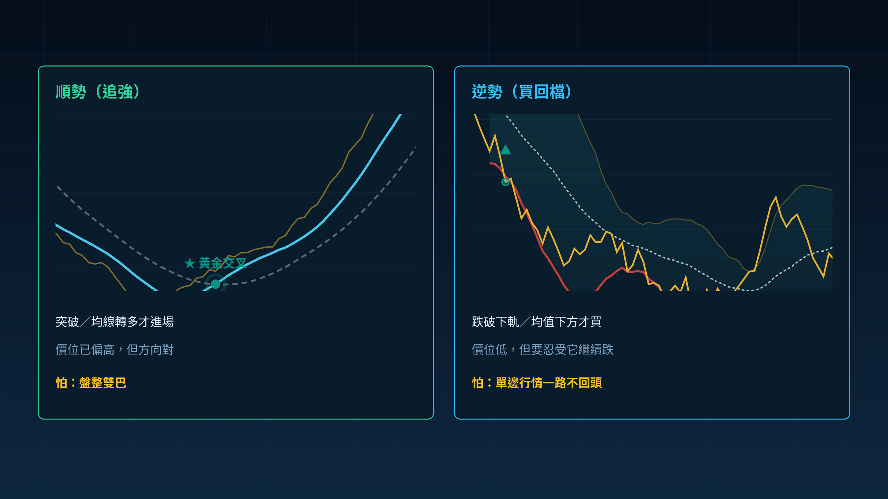
一句話分別
先講一句話的分別。順勢是跟著方向走：價格突破、均線轉多才進場，買的價位通常已經偏高；逆勢是等偏離均值，跌到統計下軌、或市場平均成本以下才買，價位低，但可能繼續跌。
兩者的差別不是看多看空，而是買在哪一個價位。
差別不是看多看空，
是買在哪個價位
▸ 順勢：跟著方向走，突破或均線轉多才進場
▸ 逆勢：等偏離均值，跌破下軌或均價下方才買
▸ 順勢買在高處、逆勢買在低處
▸ 同一件事的兩面：一個追強、一個買回檔
STRATEGY UP ｜ 順勢 vs 逆勢（以均線交叉為例）
02 / 07
Notes:
⏱ 建議時間：約 25 秒｜實測 24.6 秒
先講一句話的分別。順勢是跟著方向走：價格突破、均線轉多才進場，買的價位通常已經偏高；逆勢是等偏離均值，跌到統計下軌、或市場平均成本以下才買，價位低，但可能繼續跌。兩者的差別不是看多看空，而是買在哪一個價位。

Slide 3

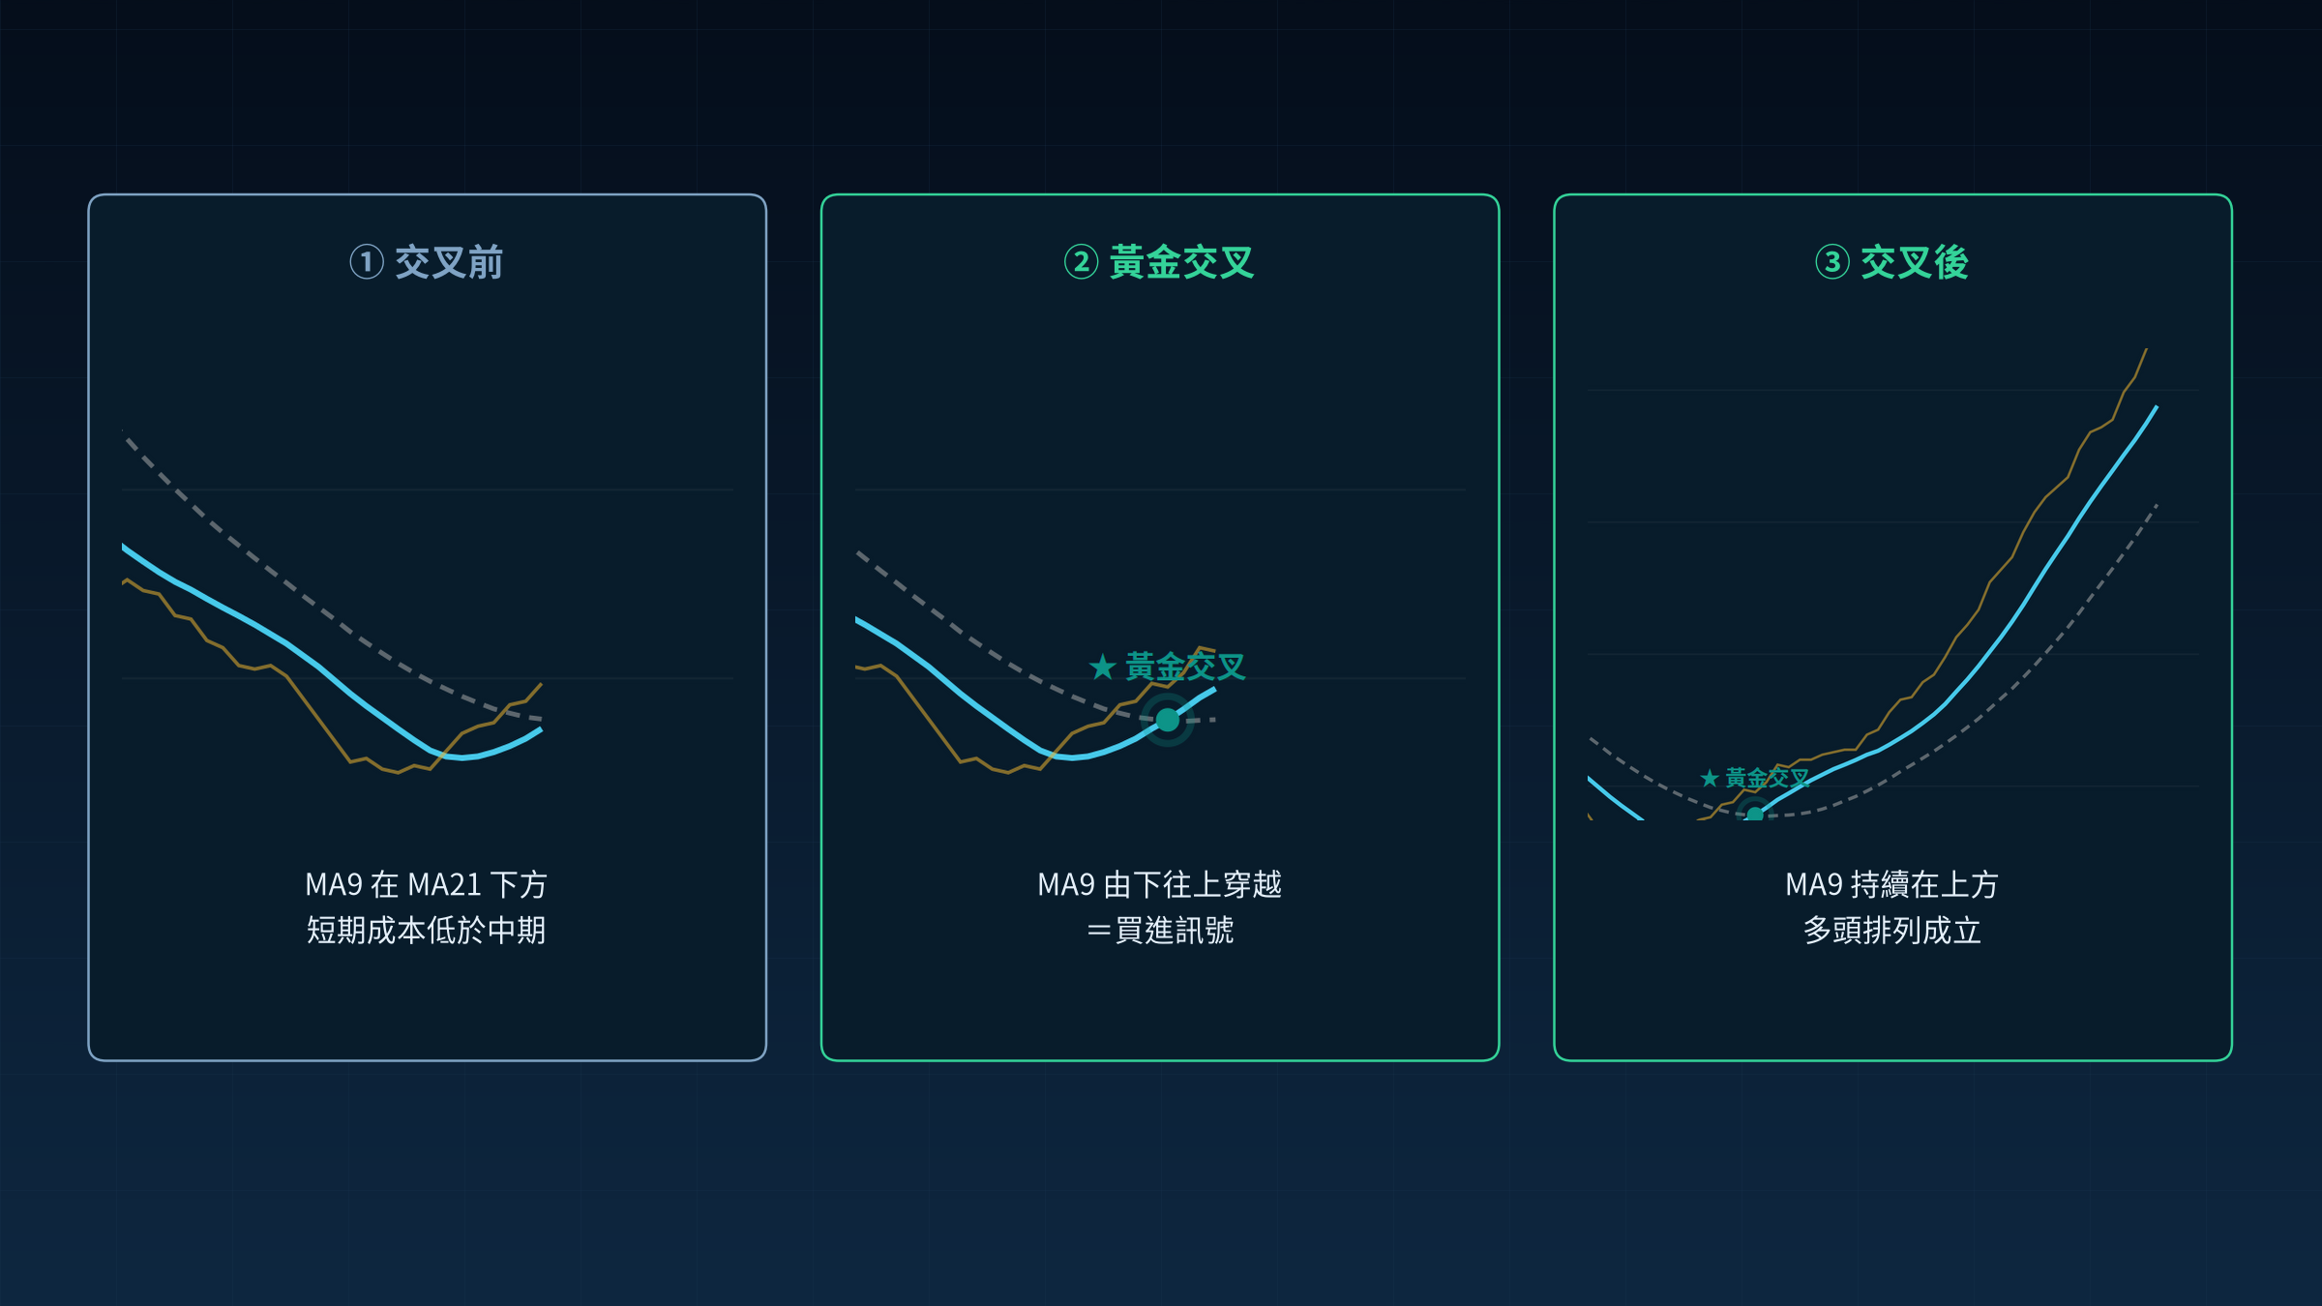
以均線交叉為例
看均線交叉怎麼運作。九日均線是短期的平均成本，二十一日均線是中期的平均成本。
下跌的過程中，短期成本一直在中期成本下方；等到某一天，短線由下往上穿越長線，這就是黃金交叉，也是買進訊號；反過來由上往下穿越，就是死亡交叉，賣出。
黃金交叉買、
死亡交叉賣
▸ MA9＝短期平均成本；MA21＝中期平均成本
▸ MA9 由下往上穿越 MA21 → 黃金交叉 → 買
▸ MA9 由上往下穿越 MA21 → 死亡交叉 → 賣
▸ 只看「交叉那天」，不是每天重複買賣
STRATEGY UP ｜ 順勢 vs 逆勢（以均線交叉為例）
03 / 07
Notes:
⏱ 建議時間：約 28 秒｜實測 27.8 秒
看均線交叉怎麼運作。九日均線是短期的平均成本，二十一日均線是中期的平均成本。下跌的過程中，短期成本一直在中期成本下方；等到某一天，短線由下往上穿越長線，這就是黃金交叉，也是買進訊號；反過來由上往下穿越，就是死亡交叉，賣出。

Slide 4

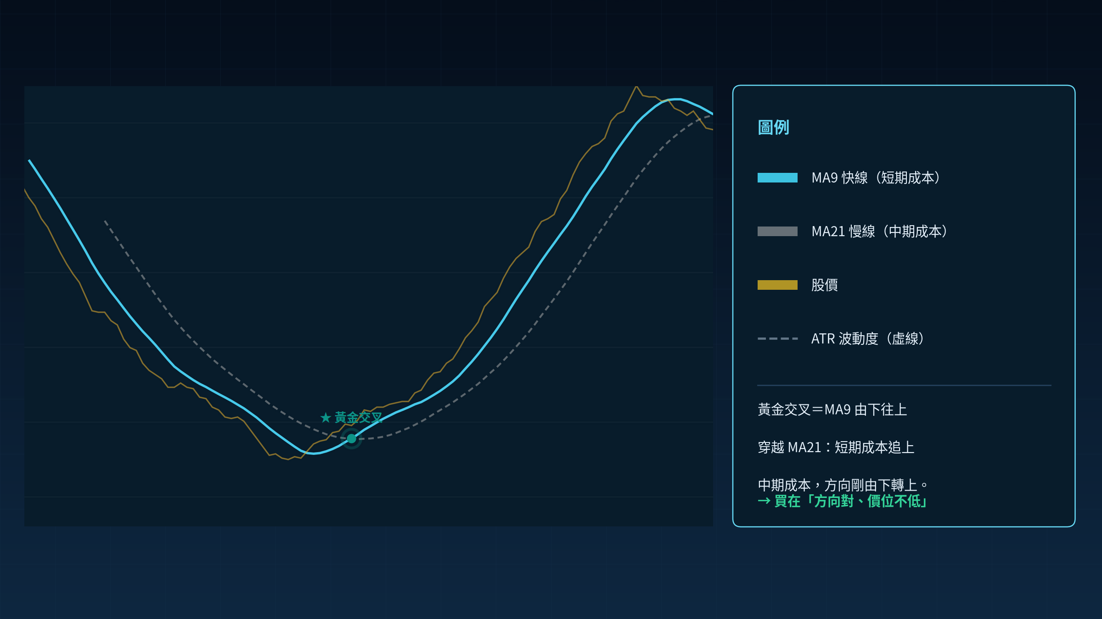
為什麼叫順勢
為什麼這叫順勢？因為均線就是市場的平均成本。黃金交叉代表最近九天的平均成本，終於追上最近二十一天的平均，方向由下轉上。
所以我們買在「方向對、價位已經不低」的位置，然後一路抱到死亡交叉才出場。
方向剛確立，才進場
▸ 均線＝市場的平均成本，交叉＝成本結構翻轉
▸ 黃金交叉＝短期成本追上中期，方向由下轉上
▸ 買在「方向對、價位已經不低」的位置
▸ 之後一路抱到死亡交叉才出場
STRATEGY UP ｜ 順勢 vs 逆勢（以均線交叉為例）
04 / 07
Notes:
⏱ 建議時間：約 22 秒｜實測 21.8 秒
為什麼這叫順勢？因為均線就是市場的平均成本。黃金交叉代表最近九天的平均成本，終於追上最近二十一天的平均，方向由下轉上。所以我們買在「方向對、價位已經不低」的位置，然後一路抱到死亡交叉才出場。

Slide 5

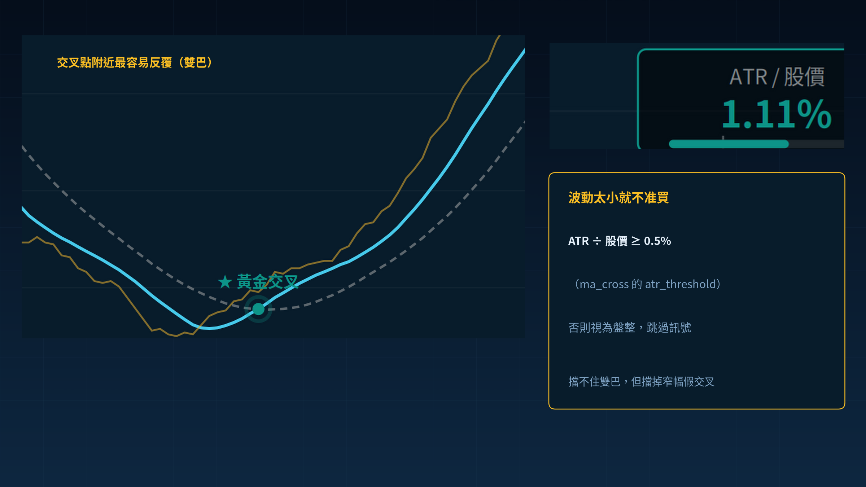
順勢的弱點
順勢最大的敵人，是盤整。盤整時兩條均線會反覆糾纏，一下黃金交叉、一下死亡交叉，買了就套、賣了就漲，這叫雙巴。
所以程式多一道門檻：ATR 除以股價，要超過零點五個百分比；波動太小就當作盤整，跳過這次訊號。
盤整會雙巴，
所以加 ATR 過濾
▸ 盤整時兩條均線反覆糾纏：買了就套、賣了就漲
▸ 多一道門檻：ATR ÷ 股價 ≥ 0.5% 才准買
▸ 波動太小視為盤整，跳過那次訊號
▸ 擋不掉雙巴，但擋掉窄幅的假交叉
STRATEGY UP ｜ 順勢 vs 逆勢（以均線交叉為例）
05 / 07
Notes:
⏱ 建議時間：約 24 秒｜實測 24.0 秒
順勢最大的敵人，是盤整。盤整時兩條均線會反覆糾纏，一下黃金交叉、一下死亡交叉，買了就套、賣了就漲，這叫雙巴。所以程式多一道門檻：ATR 除以股價，要超過零點五個百分比；波動太小就當作盤整，跳過這次訊號。

Slide 6

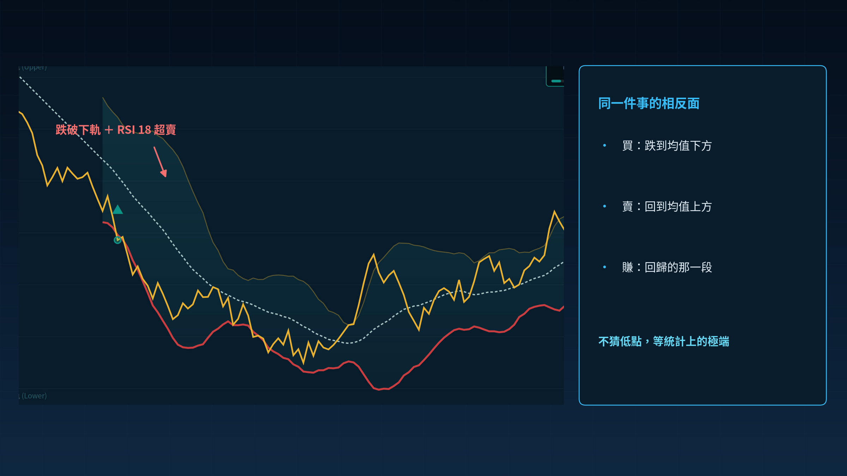
換成逆勢看
換成逆勢看同一件事。布林通道是統計算出來的價格走廊，跌破下軌、RSI 低於三十，代表超跌；漲破上軌、RSI 高於七十，代表過熱。
逆勢就是買在這種地方，等它回到均值附近再賣。順勢追強、逆勢買弱，一個買在高處，一個買在低處。
同一件事的相反面
▸ 布林通道＝統計的價格走廊（20 日 ±2 標準差）
▸ 跌破下軌 ＋ RSI < 30 → 超跌 → 買
▸ 漲破上軌 ＋ RSI > 70 → 過熱 → 賣
▸ 買在均值下方，賺的是回歸那一段
STRATEGY UP ｜ 順勢 vs 逆勢（以均線交叉為例）
06 / 07
Notes:
⏱ 建議時間：約 25 秒｜實測 24.6 秒
換成逆勢看同一件事。布林通道是統計算出來的價格走廊，跌破下軌、RSI 低於三十，代表超跌；漲破上軌、RSI 高於七十，代表過熱。逆勢就是買在這種地方，等它回到均值附近再賣。順勢追強、逆勢買弱，一個買在高處，一個買在低處。

Slide 7

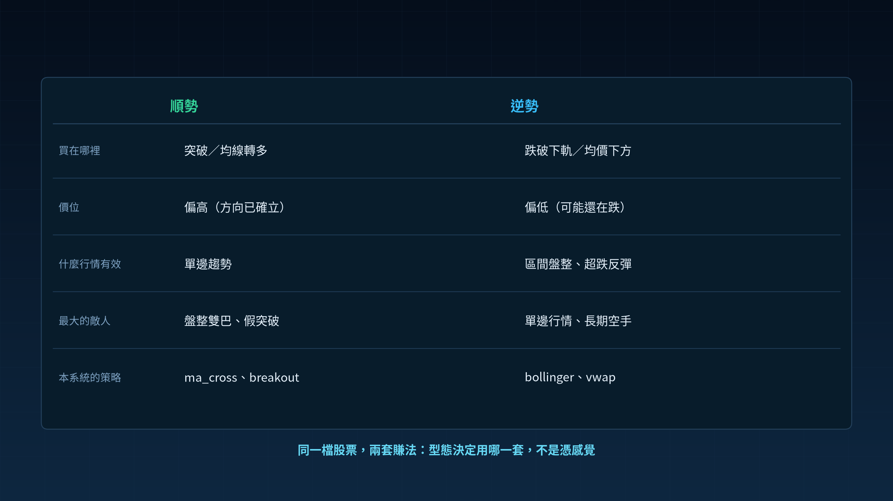
總結
所以順勢怕盤整、逆勢怕單邊；順勢在趨勢行情賺得順，逆勢在區間盤整佔便宜。
我們的做法，是讓 auto 依型態挑一套，而不是憑感覺。先問自己要追強、還是買回檔，答案就會告訴你該用哪個策略。
同一檔股票，
兩套賺法
▸ 順勢：買突破／均線轉多，怕盤整
▸ 逆勢：買跌破／均價下方，怕單邊
▸ 本系統：ma_cross、breakout 走順勢
▸ bollinger、vwap 走逆勢，auto 依型態挑
先問「要追強還是買回檔」，答案決定用哪套策略
STRATEGY UP ｜ 順勢 vs 逆勢（以均線交叉為例）
07 / 07
Notes:
⏱ 建議時間：約 21 秒｜實測 20.8 秒
所以順勢怕盤整、逆勢怕單邊；順勢在趨勢行情賺得順，逆勢在區間盤整佔便宜。我們的做法，是讓 auto 依型態挑一套，而不是憑感覺。先問自己要追強、還是買回檔，答案就會告訴你該用哪個策略。

